Slide 1
2024-2025 ОҚУ ЖЫЛЫНДАҒЫ ҚОРЫТЫНДЫ АТТЕСТАТТАУДАН ӨТКІЗУ ТӘРТІБІ

Slide 2
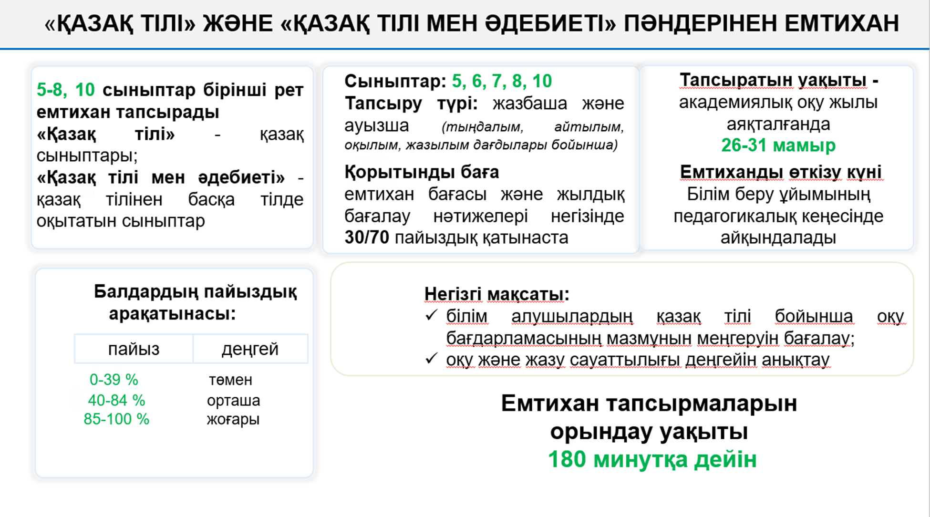

Slide 3
Аралық емтихан: «Қазақ тілі» және
«Қазақ тілі мен әдебиеті» пәндері
Орта білім беру ұйымдарында 2024-2025 оқу жылының білім алушыларды қорытынды аттестаттаудан өткізу мерзімдері:
9 (10)-сынып оқушылары үшін қорытынды бітіру емтихандары – 2025 жылғы 29 мамырдан бастап 10 маусым аралығында;
11 (12)-сынып оқушылары үшін мемлекеттік бітіру емтихандары – 2025 жылғы 30 мамырдан бастап 16 маусым аралығында.
Мектептердің барлық сыныптарындағы жазбаша емтихан жұмыстары Астана қаласының уақытымен таңертеңгі сағат 10:00-де басталады.

Slide 4
9, 11 – СЫНЫПТАРДА
ҚОРЫТЫНДЫ АТТЕСТАТТАУ
9 (10)-сынып оқушылары үшін:
1) математика (алгебра) бойынша жазбаша емтихан – 2025 жылғы 29 мамыр;
2) қазақ тілі/орыс тілі және ұйғыр/тәжік/өзбек тілінде білім беретін мектептер үшін ана тілі (оқыту тілі) бойынша эссе нысанында жазбаша емтихан, гуманитарлық цикл пәндерін тереңдетіп оқытатын мектеп білім алушылары үшін - жазбаша жұмыс (мақала, әңгіме, эссе) – 2025 жылғы 2 маусым;
3) таңдау пәні бойынша жазбаша емтихан (физика, химия, биология, география, геометрия, Қазақстан тарихы, дүниежүзі тарихы, әдебиет (оқыту тілі бойынша), шет тілі (ағылшын/француз/неміс), информатика) – 2025 жылғы 5 маусым;
4) орыс/өзбек/ұйғыр/тәжік тілінде оқытатын сыныптарда қазақ тілі мен әдебиеті бойынша жазбаша емтихан және қазақ тілінде оқытатын сыныптарда орыс тілі мен әдебиеті бойынша жазбаша емтихан – 2025 жылғы 10 маусым;
11 (12)-сынып оқушылары үшін:
1) Қазақстан тарихы бойынша ауызша емтихан – 2025 жылғы 30 мамыр;
2) алгебра және анализ бастамалары бойынша жазбаша емтихан – 2025 жылғы 4 маусым;
3) қазақ тілі/орыс тілі бойынша және ұйғыр/тәжік/өзбек тілінде білім беретін мектептер/сыныптар үшін ана тілі (оқыту тілі) бойынша жазбаша емтихан – 2025 жылғы 9 маусым;
4) таңдау пәні бойынша жазбаша емтихан (физика, химия, биология, география, геометрия, дүниежүзілік тарих, құқық негіздері, әдебиет (оқыту тілі бойынша), шет тілі (ағылшын/француз/неміс), информатика) – 2025 жылғы 12 маусым;
5) өзбек/ұйғыр/тәжік/орыс тілдерінде оқытатын мектептерде/сыныптарда қазақ тілі мен әдебиетінен және қазақ тілінде оқытатын мектептерде/сыныптарда орыс тілі мен әдебиетінен жазбаша емтихан – 2025 жылғы 16 маусым

Slide 5
9, 11 – СЫНЫПТАРДА
ҚОРЫТЫНДЫ АТТЕСТАТТАУ
9 (10) сыныпта жазбаша жұмыстарды орындауға – 2 астрономиялық сағат, математикаға (алгебраға) (жазбаша) –
3 астрономиялық сағат (физика-математикалық бағыттағы мамандандырылған мектептерде – 4 сағат) бөлінеді.
11 (12) сыныпта қазақ тілі /орыс тілі және ұйғыр/ тәжік/ өзбек тілінде оқытатын мектептер үшін ана тілі бойынша (оқыту тілі) жазбаша емтиханға 3 астрономиялық сағат, алгебра және анализ бастамалары бойынша 5 астрономиялық сағат бөлінеді.
Қорытынды аттестаттаудан өтетін ерекше білім беру қажеттіліктері бар балалар үшін мектептің ұсынымдарына сәйкес білім алушыларды қорытынды аттестаттау жөніндегі емтихан комиссиясының шешімімен емтихан тапсыру кезінде қосымша уақыт беріледі.

Slide 6
Халықаралық мектептерде 9 (10), 11(12)-сыныптардың білім алушыларын қорытынды аттестаттау білім алушылардың таңдауы бойынша қазақ тілінде, орыс тілінде, немесе олардың оқып жатқан тілінде өткізіледі.
9 (10), 11 (12) сыныптардың бітірушілерін мерзімінен бұрын қорытынды аттестаттауға білім алушылар шетелге оқуға түскен немесе тұрғылықты орнын шетелге ауыстырған жағдайда, растайтын құжаттарын ұсынған кезде жіберіледі және ол оқу жылының аяқталуына дейін 2 ай бұрын қорытынды бітіру емтихандары немесе мемлекеттік бітіру емтихандары нысанында өткізіледі.
9 (10) және 11 (12) сынып бітірушілерін мерзімінен бұрын қорытынды аттестаттауды білім беру ұйымдары жүргізеді. Жалпы орта білім туралы "Алтын белгі" аттестатын алуға үміткер мерзімінен бұрын аттестаттауды "5" бағаға тапсырған жағдайда білім беру ұйымдары № 39 бұйрықпен бекітілген нысанға сәйкес жалпы орта білім туралы үздік аттестат береді.
Мерзімінен бұрын қорытынды аттестаттауға арналған емтихан материалдарын білім басқармалары әзірлейді.

Slide 7
Бір немесе екі пәннен қанағаттанарлықсыз баға алған 9 (10) және 11 (12) сыныптардың білім алушылары мектепте тиісті оқу пәндері бойынша емтихан нысанында қайта қорытынды аттестаттаудан өтуге жіберіледі;
2) үш және одан көп пәндерден қанағаттанарлықсыз бағалар алған 9 (10) сыныптың білім алушылары қайта оқу жылына қалдырылады;Қайта қорытынды аттестаттау өткізу мерзімін білім беру ұйымы белгілейді. Қайта қорытынды аттестаттаудың емтихан материалдарын білім басқармалары әзірлейді. Қайта қорытынды аттестаттаудан өткен 9 (10) сынып білім алушыларына №39 бұйрықпен бекітілген нысанға сәйкес негізгі орта білім туралы аттестат беріледі. Қайта қорытынды аттестаттау кезінде қанағаттанарлықсыз баға алған 9 (10) сыныптың білім алушылары қайта оқу жылына қалдырылады.
Қайта қорытынды аттестаттаудан өткен 11 (12) сынып білім алушыларына №39 бұйрықпен бекітілген нысанға сәйкес жалпы орта білім туралы аттестат беріледі.
Үш және одан да көп пән бойынша "2" бағасын алған 9 (10) сынып білім алушылары қорытынды аттестаттауға жіберілмейді және қайта оқу жылына қалдырылады.
Үш және одан да көп пән бойынша "2" бағасын алған 11 (12) сынып білім алушылары қорытынды аттестаттауға жіберілмейді және № 39 бұйрықпен бекітілген нысанға сәйкес анықтама алады.

Slide 8
9 (10) сынып білім алушылары үшін емтихан материалдарын (тапсырмалар мен балдарды қою схемасы) облыстардың, Астана, Алматы және Шымкент қалаларының білім басқармалары (бұдан әрі – білім басқармалары) дайындайды, орта білім беру ұйымдарының 11 (12) сынып білім алушылары үшін, сондай-ақ республикалық мектептердің 9 (10) және 11 (12) сыныптар білім алушылары үшін Қазақстан Республикасы Ғылым және жоғары білім министрлігінің "Ұлттық тестілеу орталығы" шаруашылық жүргізу құқығындағы республикалық мемлекеттік кәсіпорны (бұдан әрі – ҰТО) дайындайды.
Білім алушыларды "Көркем еңбек", "Алғашқы әскери және технологиялық дайындық" және "Дене тәрбиесі" оқу пәндерінен Қазақстан Республикасының заңнамаларында белгіленген тәртіпте босату олардың үлгеріміне, қорытынды аттестаттауға жіберуге келесі сыныптарға көшіруге әсер етпейді.

Slide 9
5 – 9 (10)-сыныптардағы оқу кезеңінде барлық пәндер бойынша жылдық және қорытынды бағалары "5" болған 9 (10)-сынып білім алушыларына № 39 бұйрықпен бекітілген нысанға сәйкес негізгі орта білім туралы үздік аттестат беріледі.
Жалпы орта білім туралы аттестатқа қосымшаға енгізілетін пәндерден "5" болған және 10 (11) - 11 (12) сыныптардағы оқу кезеңінде барлық пәндер бойынша жылдық, қорытынды бағалары "5" болған 11 (12) сынып білім алушыларына № 39 бұйрықпен бекітілген нысанға сәйкес жалпы орта білім туралы үздік аттестат беріледі.
Негізгі орта білім туралы үздік аттестат алған, негізгі, жалпы орта білім беру бағдарламаларына немесе "Назарбаев Зияткерлік мектептері" дербес білім беру ұйымының (бұдан әрі – "НЗМ" ДББҰ) білім беру бағдарламаларына сәйкес 5 (6) - 11 (12) сыныптарда білім алған кезеңінде барлық пәндер бойынша жылдық және қорытынды бағалары "5", 10 (11)-11 (12)-сыныптар аралығында білім алу кезеңінде барлық пәндер бойынша тоқсандық бағалары "5" болған, жалпы орта білім беру аяқталғаннан кейін қорытынды аттестаттаудан "5" бағасына өткен 11 (12) сынып білім алушыларына № 39 бұйрықпен бекітілген нысанға сәйкес жалпы орта білім туралы "Алтын белгі" аттестаты беріледі.

Slide 10
Білім алушыларды қорытынды аттестаттаудан босату туралы бұйрықтар мынадай құжаттар негізінде шығарылады:
1) осы Қағидалардың 50-тармағының 1) және 2) тармақшаларында көрсетілген білім алушылар санаты үшін № ҚР ДСМ-175/2020 бұйрығымен бекітілген № 026/у нысанына сәйкес дәрігерлік-консультациялық комиссияның қорытындысы;
2) осы Қағидалардың 50-тармағында көрсетілген білім алушылар санаты үшін мектептің педагогикалық кеңесінің шешімінен көшірме және мектептің қолдаухаты;
3) осы Қағидалардың 50-тармағында көрсетілген білім алушылар санаты үшін "Орта, техникалық және кәсіптік, орта білімнен кейінгі білім беру ұйымдарының педагогтері жүргізу үшін міндетті құжаттардың тізбесін және олардың нысандарын бекіту туралы" Қазақстан Республикасы Білім және ғылым министрінің 2020 жылғы 6 сәуірдегі № 130 бұйрығымен (Нормативтік құқықтық актілерді мемлекеттік тіркеу тізіліміне № 20317 болып тіркелген) бекітілген нысанға сәйкес білім алушылардың оқу үлгерімі табельдерінің (бұдан әрі – табель) түпнұсқасы және көшірмесі. Табельдердің түпнұсқалары оның көшірмесімен сәйкестігі тексерілгеннен кейін мектеп әкімшілігіне қайтарылады.
4) жақын туыстарының қайтыс болуы туралы куәлік.
Осы тармақтың 2) және 3) тармақшаларында көрсетілген құжаттар мектеп басшысының қолымен және мөрімен расталады. Қорытынды аттестаттаудан босатылған білім алушылардың қорытынды бағасы ағымдағы оқу жылының жылдық бағаcы негізінде қойылады.

Slide 11
9 (10) және 11 (12) сыныптардың білім алушылары қорытынды аттестаттаудан білім басқармалары басшыларының бұйрықтарымен, республикалық мектептердің білім алушылары Қазақстан Республикасы Оқу-ағарту министрінің бұйрығымен мынадай жағдайларда босатылады:
1) денсаулық жағдайына байланысты;
2) бірінші және екінші топтағы мүгедектігі бар адамдар, оның ішінде бала кезінен мүгедектігі бар адамдар, мүгедектігі бар балалар;
3) халықаралық олимпиадаларға (жарыстарға) қатысу үшін Қазақстан Республикасының құрама командасына үміткерлер болып табылатын жазғы оқу-жаттығу жиындарына қатысушылар;
4) жақын туыстарының қайтыс болуы.
Ерекше білім беруге қажеттілігі бар білім алушыларға және жеке оқу бағдарламасы бойынша оқитын білім алушыларға қорытынды аттесттау өткізу қажеттілігі туралы мәселені білім алушылардың жеке ерекшеліктеріне сәйкес педагогикалық кеңес шешеді.

